Slide 1
AUTOSAR典型上下电
2021/10/15
南京富士通南大軟件技術有限公司
IV事業部

Slide 2
アジェンダ
EcuM（ECU State Management）
典型上下电流程

Slide 3
AUTOSAR典型上下电
EcuM模块作为AUTOSAR中的标准模块，全称为（ECU State Management），指的就是ECU 的状态管理，不过需特别强调的是ECU上下电流程的状态管理，具体可以简单概括为以下五个方面的内容：
Startup 初始化流程状态管理；
ECU运行状态管理；
ShutDown流程状态管理；
Sleep流程状态管理
Wakeup Source管理；

Slide 4
AUTOSAR典型上下电
EcuM又分为两种，分别为：
1、Fixed EcuM：用于管理ECU固定状态，例如OFF、RUN和SLEPP以及这些状态之间的切换，对于没有特殊需求(例如部分启动或快速启动)的ECU，这已足够了，另外，Fixed EcuM不支持多核ECU。
2、Flexible EcuM：Flexible EcuM功能更强大，灵活度更高，允许一下情况：
1、部分或快速启动，即ECU以一组有限的功能启动，然后在逐步启动。 2、交错启动，即ECU最低限度启动，然后启动BSW和SWC，从而交错BSW和应用程序启动。
3、支持多核ECU，其中ECU的所有不同核上的不同状态(启动、关闭、休眠、唤醒)均能很好的协调。

Slide 5
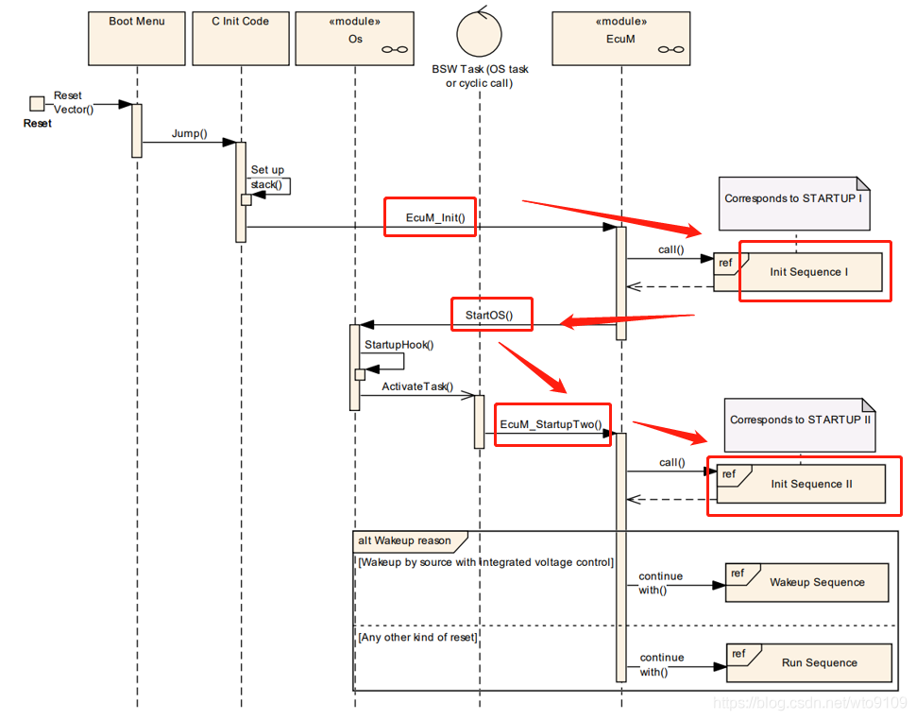
Startup Sequence

Slide 6
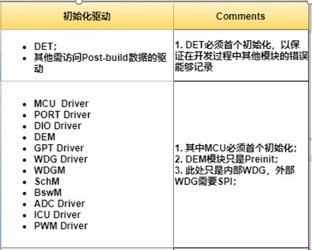
StartPreOS阶段
通过调用EcuM_Init函数则进入到STARTUP I阶段，

Slide 7
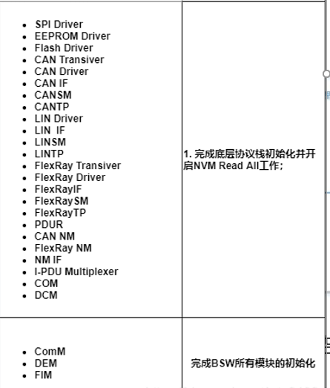
StartPostOS阶段
通过调用EcuM_AL_DriverInitTwo函数则进入到STARTUP I I阶段
EcuM启动操作系统并完成SchM和BswM的初始化后，ECU进入UP Phase。当BSW Scheduler启动并调用BswM_Init时，UP Phase开始。此时，内存管理、通信堆栈、软件组件（SW-C）都尚未启动。集成商首先必须负责NVM的初始化，然后调用NvM_Readall。然后触发BswM中配置的规则，分别完成通信协议栈、诊断协议栈、网络管理等的初始化，这些初始化完后，启动RTE，然后在启动SWC。这样程序就可以正常运行了

Slide 8
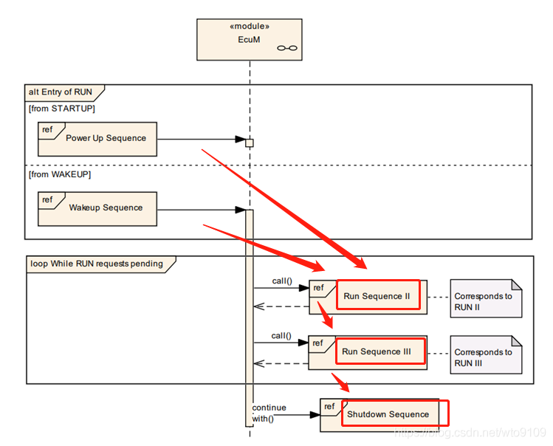
RUN Sequence

Slide 9
RUN Sequence
RUN II
在RUN I阶段则表明已完成了所有BSW模块（包括OS及RTE）的初始化，开始运行SWC程序。在该阶段，将主要完成以下几种操作：
通过调用函数ComM_CommunicationAllowed来使得相应的通信通道允许通信；
在该阶段，EcuM将允许保持一个最小的运行事件EcuMRunMinimumDuration，以便让SWC有机会向EcuM模块请求RUN Request；
在该阶段也需要进行休眠总线的唤醒源验证工作；
除非没有通信请求，否则ComM不会释放RUN Request，也就不会退出RUN II阶段；
RUN III
当最后一个Run Request被释放之后，EcuM就会进入到RUN III阶段（即Post RUN 阶段）。在PostRUN主要完成以下几种操作：
在RUN III阶段，如果SWC请求PostRun，那么就会停留在该状态，SWC可以运行其相应的代码如存储重要的数据等，直至释放PostRun Request；
若在该阶段存在RUN Request，那么就会立刻跳回到RUN II阶段；
若既不存在RUN Request，也不存在PostRun Reqest，那么就会直接进入到ShutDown阶段中的PreShutdown阶段；

Slide 10
PreShutdown
PreShutdown
De_Init所有的SWC，同时保证通信协议栈处于关闭状态。
清除所有的Wakeup Event；
关闭Dem模块；
根据不同的ShutDown目标进入不同的状态（Sleep或者OFF或者Reset）；

Slide 11
ShutDown Target
ShutDown Target
ShutDown Target可分为以下三种：
OFF： CPU掉电；
RESET： 这属于一个暂态，CPU Reset；
Sleep： CPU处于低功耗状态，未掉电；

Slide 12
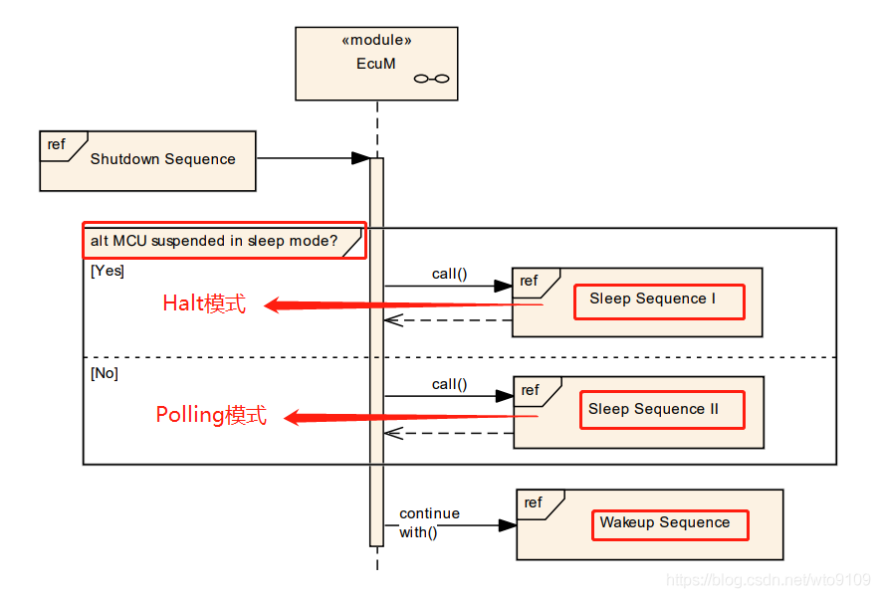
Sleep Sequence

Slide 13
Sleep Sequence
Sleep I
在Sleep I阶段，即Halt模式，在该低功耗模式下，无需运行代码，但需要存在某种CheckSum算法来保证唤醒前后RAM空间的数值不会遭到破坏。
即通过调用EcuM_GenerateRamHash生成对应的Hash值，接收到唤醒事件后，则调用EcuM_CheckRamHash来完成前后RAM一致性检查。
若一致，则进入到Wakeup阶段，若不一致，则调用Dem模块的Event ID来上报故障并触发重启来保证安全。
Sleep II
在Sleep II阶段，即Polling模式，在该低功耗模式下，会降低系统时钟频率来运行代码，并实时检查有没有相应的唤醒源。
通过调用Callout函数EcuM_SleepActivity以及EcuM_CheckWakeup来检查是否存在唤醒源。

Slide 14
ShutDown Target
Go OFF I
当ShutDown目标为OFF或者RESET时，则首先进入到该状态。在该阶段，主要完成以下几种操作：
仅设置LIN的通信状态为FALSE；完成ComM，BswM的Deinit操作；
调用NvM_WriteAll函数完成写操作，并开启写超时计数器；
等待NvM写成功或者NvM写超时，调用函数ShutdownOS关闭OS；
在ShutDown OS的过程中通过shutdown hook函数调用EcuM_ShutDown来进入OFF II阶段；

Slide 15
ShutDown Target
Go OFF I I
Go OFF II当ShutDown Target为OFF或者RESET时，经过OFF I阶段就会最终调用EcuM_ShutDown进入到该阶段，在该阶段，主要完成以下几种操作：
如果ShutDown Target是OFF，则调用Callout函数EcuM_AL_SwitchOff来直接断掉CPU供电；
如果ShutDown Target是RESET，则调用Callout函数EcuM_AL_Reset进而调用MCAL标准函数Mcu_PerformReset来重启CPU；

Slide 16
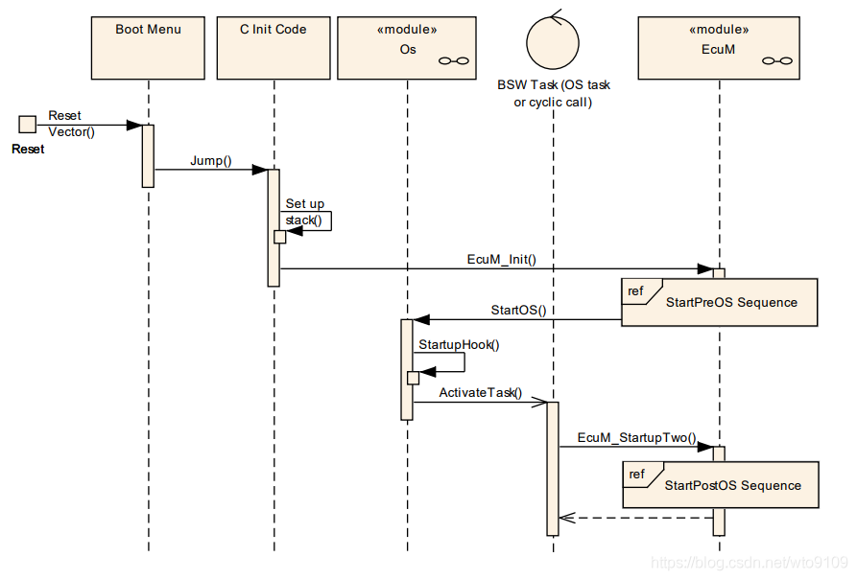
AUTOSAR典型上下电
ECU的启动流程

